Slide 1

Matematică
Ghid pentru profesori
Clasa X-a, profil umanist
ȘTEFAN GHEREGA, profesor de matematică grad didactic superior, IPLT ,,Mihai Viteazul”, Chișinău

Slide 2
ARGUMENT
Schimbările actuale dictează modificarea paradigmei educaționale, asftel reforma în învățământ vizează asigurarea unui proces de calitate. Ghidul la matematică pentru clasa a X-a, profil umanist este elaborat în conformitate cu Curriculum la Matematică 2019.
Acest ghid reprezintă un document reglator al demersului didactic. Disciplina vizează formarea și dezvoltarea competenţelor pentru a realiza dezvoltarea deplină a personalităţii absolventului liceului și a-i permite accesul acestuia la următoarea etapă/treaptă a învăţămîntului și/sau integrarea lui socială pentru a realiza o carieră profesională adecvată.

Slide 3
SCOP ȘI OBIECTIVE
Scopul ghidului rezidă în eficeintizarea predării matematicii pentru clasa a X-a, profil umanist prin exemple de exerciții și probleme.
Obiective:
Dezvoltarea profesională a profesorilor de matematică
Asigurarea unui proces de predare–învăţare–evaluare calitativ, eficient şi relevant;
Dezvoltarea abilităţilor de învăţare, autoînvăţare ale elevilor.
Grup țintă :Profesori de matematică, clasa a X-a, profil umanist

Slide 4
ADMINISTRAREA DISCIPLINEI
Statutul disciplinei | Aria Curriculară | Clasa | Nr. de ore pe săptămână | Nr. de ore pe an
Obligatorie | Matematică și științe | X Profil umanist | 3 | 102

Slide 5
Modulul I: Numere reale. Recapitulare și completări
Proiectarea tematică de perspectivă
Predare-învățare | 14 ore
Evaluare | 2 ore
CS | UC | Nr. crt | Conținuturi(Module) | Nr.de ore
I II III IV VII | 1.1,1.6,1.8 1.1,1.2,1.3,1.5,1.8 1.2,1.3,1.4,1.5,1.7 1.2,1.3,1.6,1.7 CS gimnaziu:I-VII 1.2,1.3,1.4,1.5,1.7 1.2,1.3,1.4,1.5 1.3,1.5,1.6,1.7,1.8 1.1-1.8 1.1-1.8 1.1-1.8 | 1 2 3 4 5 6 7 8 9 10 11 12 | Numere reale.Mulțimele N, Z, Q, R Operații cu numere reale.Proprietăți. Puteri cu exponent numeri întreg.Radicali de ordinul 2. Proporții.Procente. Evaluare inițială Puteri cu exponent nr.rațional.Radicali de ordinul 2 și 3. Logaritmul unui nr. pozitiv. Proprietăți. Aplicații ale operațiilor cu numere reale. Oră de sinteză. Oră de sinteză integrativă. Evaluare sumativă Analiza evaluării sumative | 1 2 1 1 1 2 3 1 1 1 1 1

Slide 6
Recomandări metodice.
Finalitățile modului I
În rezultatul studierii modului I, elevul va putea:
Să identifice și să utilizeze terminologia aferentă noțiunei de număr în diferite contexte;
Să identifice în diferite contexte numerele naturale, întregi, raționale, iraționale, reale;
Să ordoneze, să compare, să reprezinte numerele reale pe axă și să scrie numerele reale în diverese forme;
Să determine cărei mulțimi de numere îi aparține numărul dat;
Să calculeze cu numere și să aplice în calcule algoritmii și proprietățile studiate;
Să efectueze estimări cu numere și rotunjiri;
Să utilizeze în calcule proprietățile operațiilor cu numere reale.

Slide 7
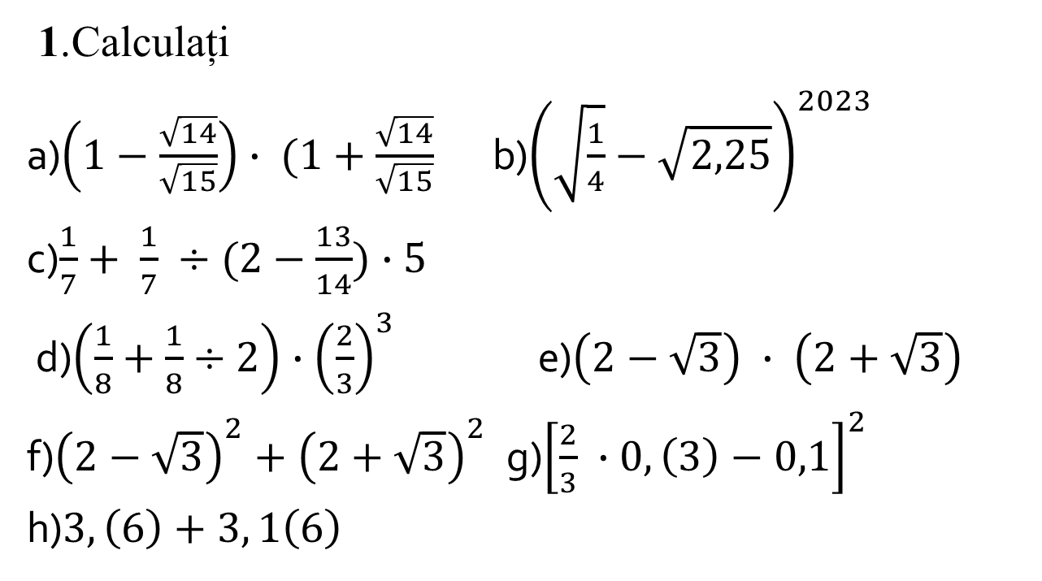
Exerciții
§2. Operații cu numere reale. Proprietăți.
A
1.Calculați
a)$\left(1−\frac{\sqrt{14}}{\sqrt{15}}\right)∙ (1+\frac{\sqrt{14}}{\sqrt{15}}$b)${\left(\sqrt{\frac{1}{4}}−\sqrt{2,25}\right)}^{2023}$
c)$\frac{1}{7}+ \frac{1}{7} ÷(2−\frac{13}{14})∙5$
d)$\left(\frac{1}{8}+\frac{1}{8}÷2\right)∙{\left(\frac{2}{3}\right)}^{3}$ e)$\left(2−\sqrt{3}\right) ∙ \left(2+\sqrt{3}\right)$
f)${\left(2−\sqrt{3}\right)}^{2}+{\left(2+\sqrt{3}\right)}^{2}$g)${\left[\frac{2}{3} ∙0,\left(3\right)−0,1\right]}^{2}$
h)$3,\left(6\right)+3, 1\left(6\right)$

Slide 8
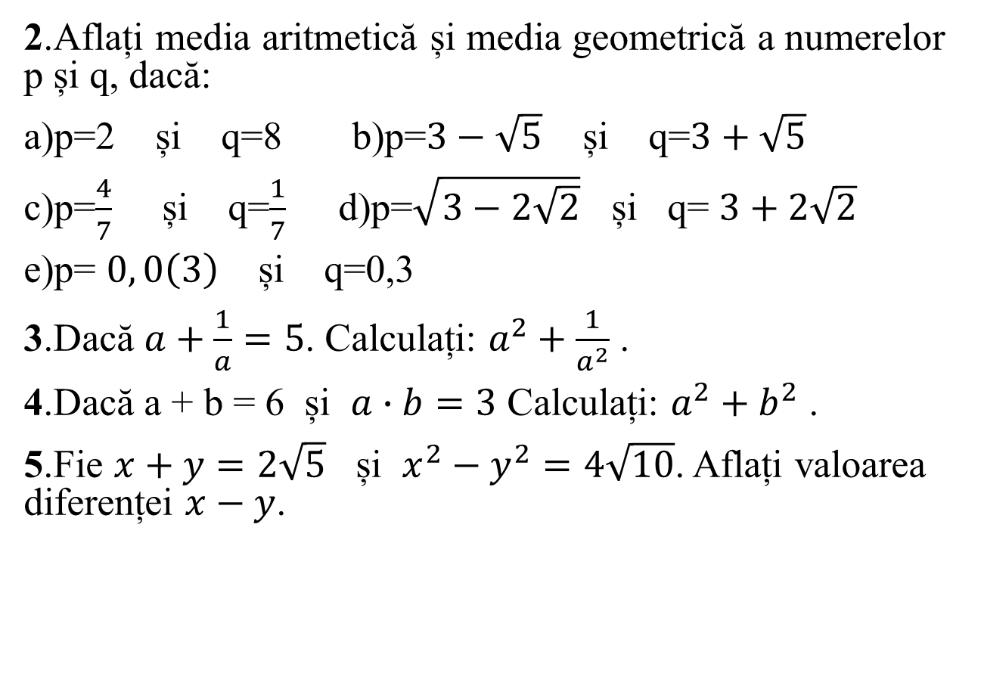
2.Aflați media aritmetică și media geometrică a numerelor p și q, dacă:
a)p=2 și q=8 b)p=$3−\sqrt{5}$ și q=$3+\sqrt{5}$
c)p=$\frac{4}{7}$ și q=$\frac{1}{7}$d)p=$\sqrt{3−2\sqrt{2}}$ și q= $3+2\sqrt{2}$
e)p= $0, 0\left(3\right)$ și q=0,3
3.Dacă $a+\frac{1}{a}=5$. Calculați: $a^{2}+\frac{1}{a^{2}}$ .
4.Dacă a + b = 6 și $a∙b=3$ Calculați: $a^{2}+b^{2}$ .
5.Fie $x+y=2\sqrt{5}$ și $x^{2}−y^{2}=4\sqrt{10}$. Aflați valoarea diferenței $x−y$.
B
C

Slide 9
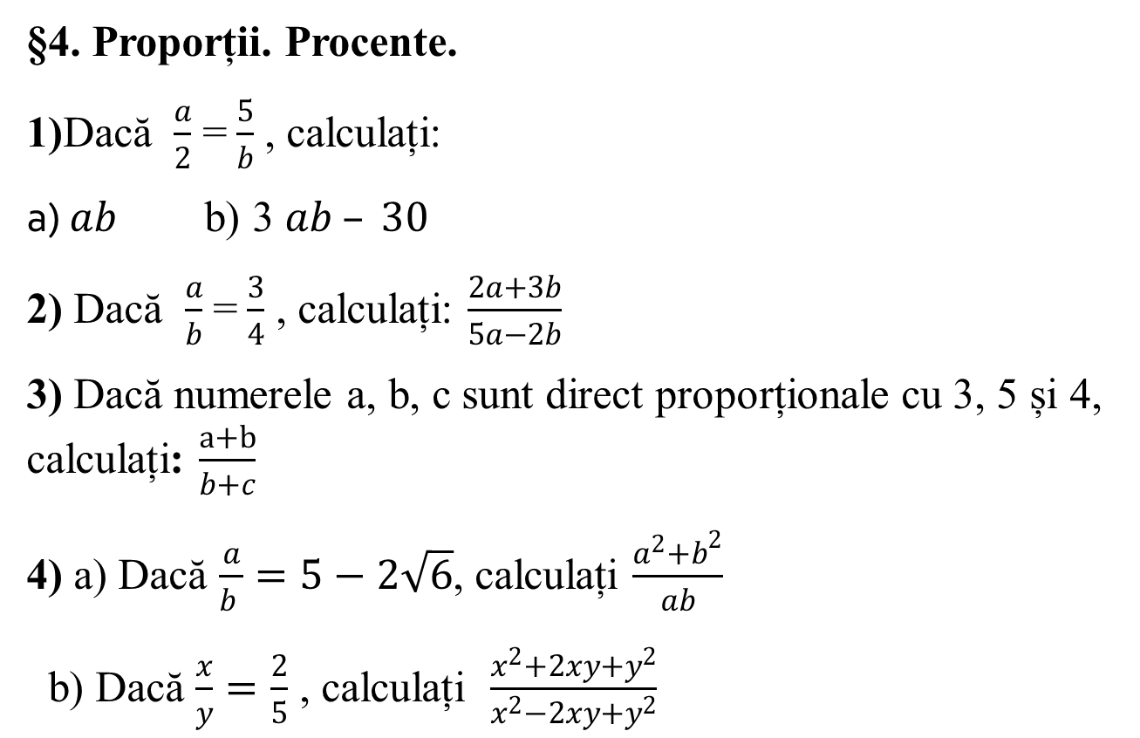
A
§4. Proporții. Procente.
1)Dacă $\frac{a}{2}$ =$\frac{5}{b}$ , calculați:
a) $ab$ b) 3 $ab – 30$
2) Dacă $\frac{a}{b}$ =$\frac{3}{4}$ , calculați: $\frac{2a+3b}{5a−2b}$
3) Dacă numerele a, b, c sunt direct proporționale cu 3, 5 și 4, calculați: $\frac{a+b}{b+c}$
4) a) Dacă $\frac{a}{b }=5−2\sqrt{6}$, calculați $\frac{a^{2}+b^{2}}{ab}$
b) Dacă $\frac{x}{y}=\frac{2}{5}$ , calculați $\frac{x^{2}+2xy+y^{2}}{x^{2}−2xy+y^{2}}$
B
C

Slide 10
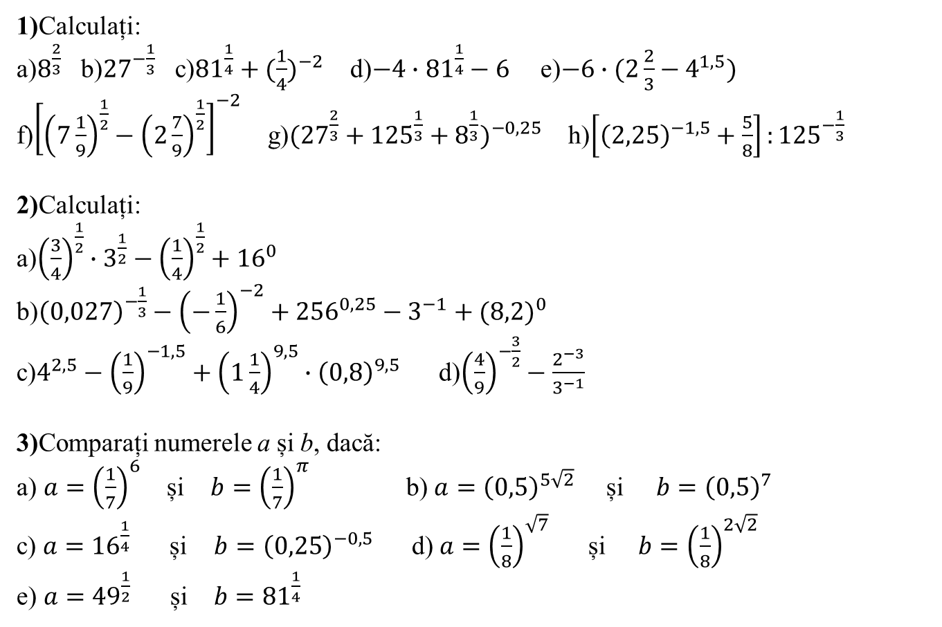
A
1)Calculați:
a)$8^{\frac{2}{3}}$ b)${27}^{−\frac{1}{3}}$ c)${81}^{\frac{1}{4}}+{(\frac{1}{4})}^{−2}$ d)$−4∙{81}^{\frac{1}{4}}−6$ e)$−6∙(2\frac{2}{3}−4^{1,5})$
f)${\left[{\left(7\frac{1}{9}\right)}^{\frac{1}{2}}−{\left(2\frac{7}{9}\right)}^{\frac{1}{2}}\right]}^{−2}$ g)${({27}^{\frac{2}{3}}+{125}^{\frac{1}{3}}+8^{\frac{1}{3}})}^{−0,25}$ h)$\left[{\left(2,25\right)}^{−1,5}+\frac{5}{8}\right]:{125}^{−\frac{1}{3}}$
2)Calculați:
a)${\left(\frac{3}{4}\right)}^{\frac{1}{2}}∙3^{\frac{1}{2}}−{\left(\frac{1}{4}\right)}^{\frac{1}{2}}+{16}^{0}$
b)${\left(0,027\right)}^{−\frac{1}{3}}−{\left(−\frac{1}{6}\right)}^{−2}+{256}^{0,25}−3^{−1}+{(8,2)}^{0}$
c)$4^{2,5}−{\left(\frac{1}{9}\right)}^{−1,5}+{\left(1\frac{1}{4}\right)}^{9,5}∙{\left(0,8\right)}^{9,5}$ d)${\left(\frac{4}{9}\right)}^{−\frac{3}{2}}−\frac{2^{−3}}{3^{−1}}$
3)Comparați numerele a și b, dacă:
a) $a={\left(\frac{1}{7}\right)}^{6}$ și $b={\left(\frac{1}{7}\right)}^{π}$ b)$a={\left(0,5\right)}^{5\sqrt{2}}$ și $b={\left(0,5\right)}^{7}$
c)$a={16}^{\frac{1}{4}}$ și $b={\left(0,25\right)}^{−0,5}$ d) $a={\left(\frac{1}{8}\right)}^{\sqrt{7}}$ și $b={\left(\frac{1}{8}\right)}^{2\sqrt{2}}$
e) $a={49}^{\frac{1}{2}}$ și $b={81}^{\frac{1}{4}}$

Slide 11
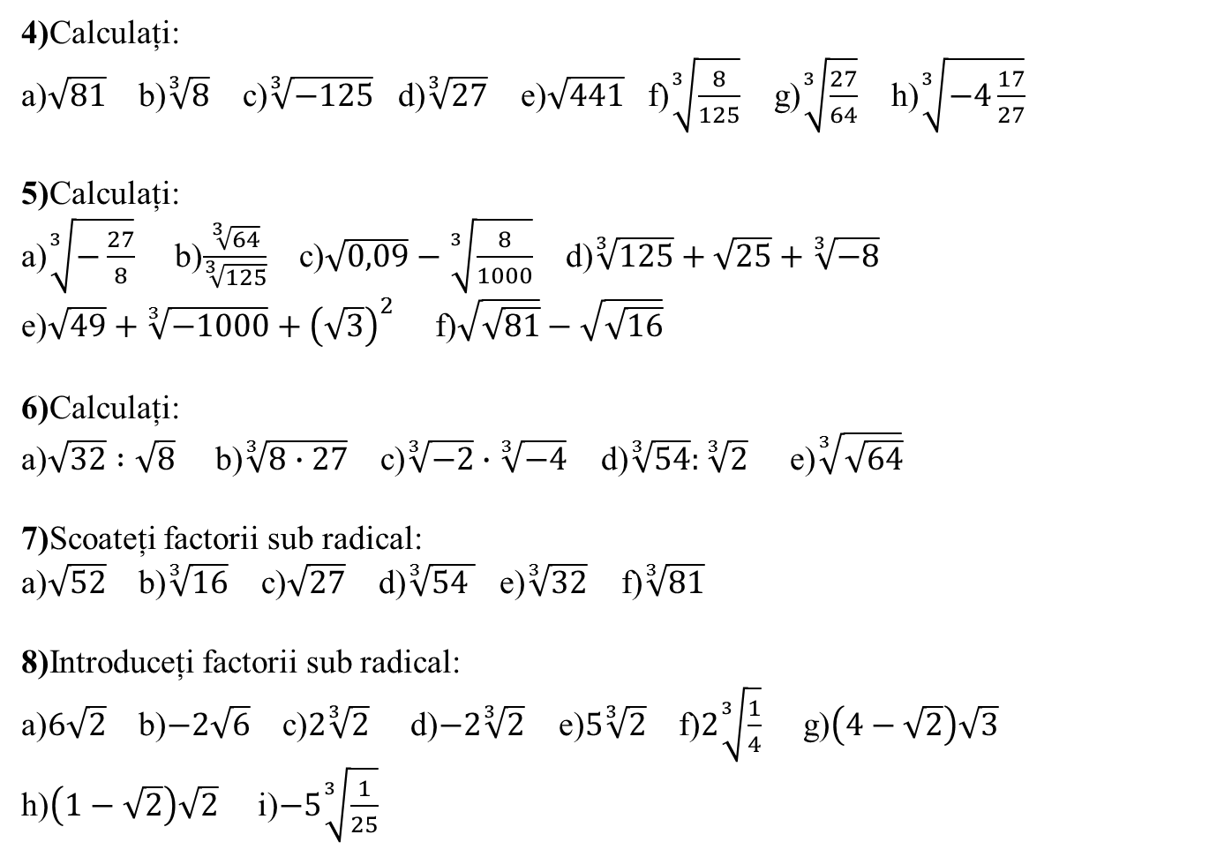
B
4)Calculați:
a)$\sqrt{81}$ b)$\sqrt[3]{8}$ c)$\sqrt[3]{−125}$ d)$\sqrt[3]{27}$ e)$\sqrt{441}$ f)$\sqrt[3]{\frac{8}{125}}$ g)$\sqrt[3]{\frac{27}{64}}$ h)$\sqrt[3]{−4\frac{17}{27}}$
5)Calculați:
a)$\sqrt[3]{−\frac{27}{8}}$ b)$\frac{\sqrt[3]{64}}{\sqrt[3]{125}}$ c)$\sqrt{0,09}−\sqrt[3]{\frac{8}{1000}}$ d)$\sqrt[3]{125}+\sqrt{25}+\sqrt[3]{−8}$
e)$\sqrt{49}+\sqrt[3]{−1000}+{\left(\sqrt{3}\right)}^{2}$ f)$\sqrt{\sqrt{81}}−\sqrt{\sqrt{16}}$
6)Calculați:
a)$\sqrt{32} :\sqrt{8}$ b)$\sqrt[3]{8∙27}$ c)$\sqrt[3]{−2}∙\sqrt[3]{−4}$ d)$\sqrt[3]{54}:\sqrt[3]{2}$ e)$\sqrt[3]{\sqrt{64}}$
7)Scoateți factorii sub radical:
a)$\sqrt{52}$ b)$\sqrt[3]{16}$ c)$\sqrt{27}$ d)$\sqrt[3]{54 }$ e)$\sqrt[3]{32}$ f)$\sqrt[3]{81}$
8)Introduceți factorii sub radical:
a)$6\sqrt{2}$ b)$−2\sqrt{6}$ c)$2\sqrt[3]{2}$ d)$−2\sqrt[3]{2}$ e)$5\sqrt[3]{2}$ f)$2\sqrt[3]{\frac{1}{4}}$ g)$\left(4−\sqrt{2}\right)\sqrt{3}$
h)$\left(1−\sqrt{2}\right)\sqrt{2}$ i)$−5\sqrt[3]{\frac{1}{25}}$

Slide 12
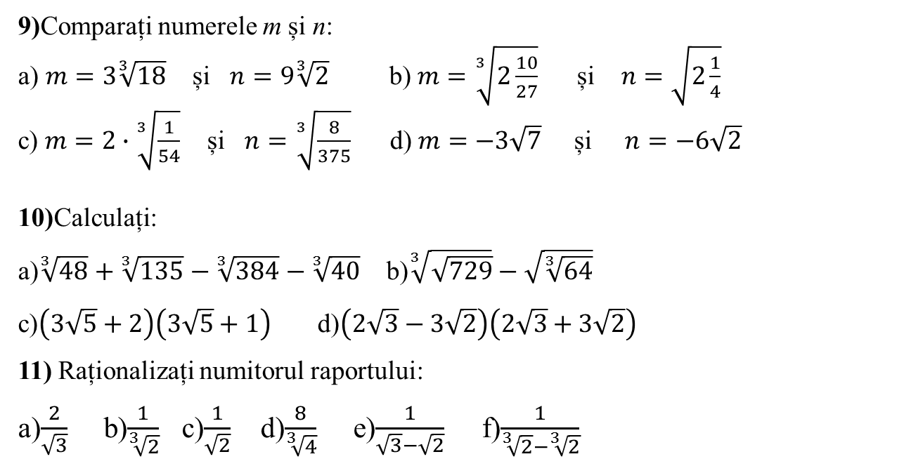
C
9)Comparați numerele m și n:
a)$m=3\sqrt[3]{18}$ și $n=9\sqrt[3]{2}$ b)$m=\sqrt[3]{2\frac{10}{27}}$ și $n=\sqrt{2\frac{1}{4}}$
c)$m=2∙\sqrt[3]{\frac{1}{54}}$ și $n=\sqrt[3]{\frac{8}{375}}$ d)$m=−3\sqrt{7}$ și $n=−6\sqrt{2}$
10)Calculați:
a)$\sqrt[3]{48}+\sqrt[3]{135}−\sqrt[3]{384}−\sqrt[3]{40}$ b)$\sqrt[3]{\sqrt{729}}−\sqrt{\sqrt[3]{64}}$
c)$\left(3\sqrt{5}+2\right)\left(3\sqrt{5}+1\right)$ d)$\left(2\sqrt{3}−3\sqrt{2}\right)\left(2\sqrt{3}+3\sqrt{2}\right)$
11) Raționalizați numitorul raportului:
a)$\frac{2}{\sqrt{3}}$ b)$\frac{1}{\sqrt[3]{2}}$ c)$\frac{1}{\sqrt{2}}$ d)$\frac{8}{\sqrt[3]{4}}$ e)$\frac{1}{\sqrt{3}−\sqrt{2}}$ f)$\frac{1}{\sqrt[3]{2}−\sqrt[3]{2}}$

Slide 13
Exemple de probleme
11) După o scumpire cu $16\%$, un produs costă 406 de lei. Determinați cu câți lei a fost scumpit produsul.
11) După o scumpire cu 16%, un produs costă 406 de lei. Determinați cu câți lei a fost scumpit produsul.
12) Prețul unui calculator era de 10250 de lei, apoi a devenit 9020 de lei. Determinați câte procente s-a ieftinit calculatorul.

Slide 14
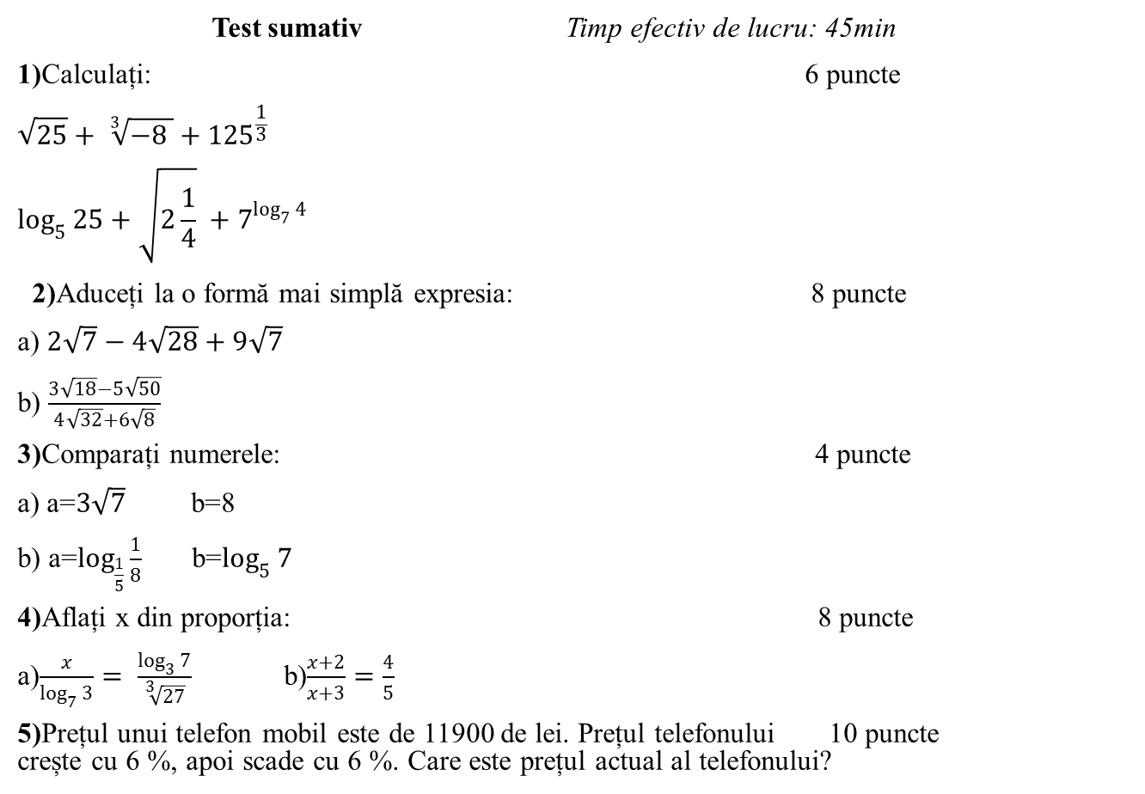
Test sumativ Timp efectiv de lucru: 45min
1)Calculați: 6 puncte
$$\sqrt{25}+ \sqrt[3]{−8 }+{125}^{\frac{1}{3}}$$
$$\log_{5}{25+\sqrt{2\frac{1}{4}} }+7^{\log_{7}{4}}$$
2)Aduceți la o formă mai simplă expresia: 8 puncte
a) $2\sqrt{7}−4\sqrt{28}+9\sqrt{7}$
b) $\frac{3\sqrt{18}−5\sqrt{50}}{4\sqrt{32}+6\sqrt{8}}$
3)Comparați numerele: 4 puncte
a) a=$3\sqrt{7}$ b=8
b) a=$\log_{\frac{1}{5}}{\frac{1}{8}}$ b=$\log_{5}{7}$
4)Aflați x din proporția: 8 puncte
a)$\frac{x}{\log_{7}{3}}= \frac{\log_{3}{7}}{\sqrt[3]{27}}$ b)$\frac{x+2}{x+3}=\frac{4}{5}$
5)Prețul unui telefon mobil este de 11900 de lei. Prețul telefonului 10 puncte crește cu 6 %, apoi scade cu 6 %. Care este prețul actual al telefonului?
Barem de notare
Nota | 10 | 9 | 8 | 7 | 6 | 5 | 4 | 3 | 2 | 1
Nr. de puncte | 36-35 | 34-31 | 30-27 | 26-22 | 21-16 | 15-11 | 10-7 | 6-4 | 3-2 | 1-0

Slide 15
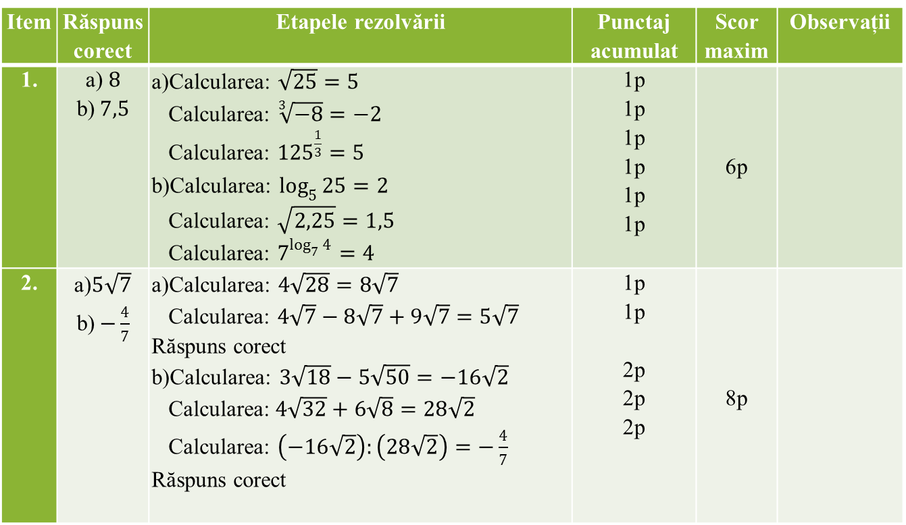
Item | Răspuns corect | Etapele rezolvării | Punctaj acumulat | Scor maxim | Observații
1. | a) $8$ b)$7,5$ | a)Calcularea: $\sqrt{25}=5$ Calcularea: $\sqrt[3]{−8}=−2$ Calcularea: ${125}^{\frac{1}{3}}=5$ b)Calcularea: $\log_{5}{25}=2$ Calcularea: $\sqrt{2,25}=1,5$ Calcularea: $7^{\log_{7}{4}}=4$ | 1p 1p 1p 1p 1p 1p | 6p
2. | a)$5\sqrt{7}$ b)$−\frac{4}{7}$ | a)Calcularea: $4\sqrt{28}=8\sqrt{7}$ Calcularea: $4\sqrt{7}−8\sqrt{7}+9\sqrt{7}=5\sqrt{7}$ Răspuns corect b)Calcularea: $3\sqrt{18}−5\sqrt{50}=−16\sqrt{2}$ Calcularea:$4\sqrt{32}+6\sqrt{8}=28\sqrt{2}$ Calcularea: $\left(−16\sqrt{2}\right):\left(28\sqrt{2}\right)=−\frac{4}{7}$ Răspuns corect | 1p 1p 2p 2p 2p | 8p

Slide 16
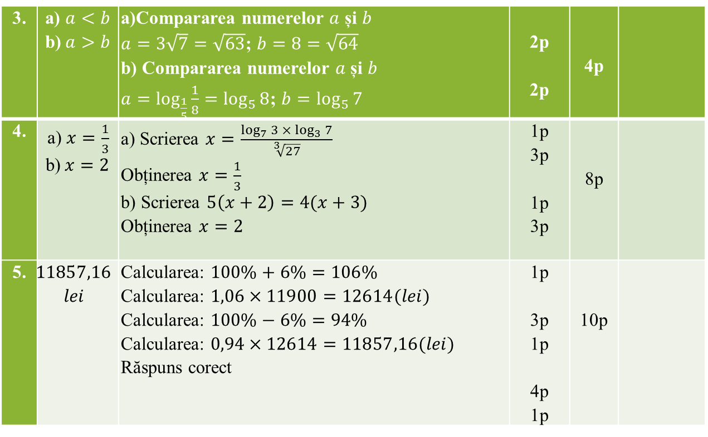
3. | a) $a<b$ b)$a>b$ | a)Compararea numerelor $a$ și $b$ $a=3\sqrt{7}=\sqrt{63}$; $b=8=\sqrt{64}$ b) Compararea numerelor $a$ și $b$ $a=\log_{\frac{1}{5}}{\frac{1}{8}}=\log_{5}{8}$; $b=\log_{5}{7}$ | 2p 2p | 4p
4. | a) $x=\frac{1}{3}$ b)$x=2$ | a) Scrierea $x=\frac{\log_{7}{3} × \log_{3}{7}}{\sqrt[3]{27}}$ Obținerea $x=\frac{1}{3}$ b) Scrierea $5\left(x+2\right)=4(x+3)$ Obținerea $x=2$ | 1p 3p 1p 3p | 8p
5. | $$11857,16$$ $$lei$$ | Calcularea: $100\%+6\%=106\%$ Calcularea: $1,06×11900=12614(lei)$ Calcularea: $100\%−6\%=94\%$ Calcularea: $0,94×12614=11857,16(lei)$ Răspuns corect | 1p 3p 1p 4p 1p | 10p

Slide 17
Eficienţa procesului este determinată de un şir de factori printre care şi capabilitatea subiecţilor (prin demersul oferit beneficiarilor: implementarea actelor normative şi reglatorii, a conţinuturilor, asigurarea demersului metodologic etc.) de a obţine rezultatul scontat, de a contribui la formarea idealului educaţional, de a acoperi aşteptările beneficiarilor/societăţii.

Slide 18
Bibliografie
Achiri I. Didactica matematicii. Chișinău, Prut, 2013.
Achiri I. et al. Matematică. Manual. Clasa a X-a. Chișinău: Editura Prut Internațional, 2013.
Achiri I. Matematică. Teste pentru clasa a X-a. Editura Prut Internațional 2001.
Iavorschi V. Matematică. Culegere de exerciții și probleme clasele a X-a și a XII-a, 2012.
Cartaleanu T., Ghicov A. Predarea interactivă centrată pe elev. Ghid metodologic pentru formarea cadrelor didactice din învățământul preuniversitar. Chișinău, Știința, 2007
Iavorschi V. Algebră. Culegere de exerciții și probeleme pentru clasele X-XII, Editura Prut Internațional 2001.
https://creeracord.com/2018/10/26/rezolvarea-unei-probleme-stem-planul-delectie-nr-1-in-pbl/
https://www.schooleducationgateway.eu/ro/pub/latest/practices/steamlear- ning-science-art.htm
https://utm.md/blog/2016/10/12/prezentarea-conceptului-privind-educatiastem/
https://www.didactic.ro/materiale didactice/probleme-de-tip-cascada
https://ru.scribd.com/document/325217413/Probleme -de-Tip-Cascadă

